Slide 1


Slide 11
CONSTITUCIONES DE COLOMBIA 1886/1991
PREÁMBULO
1991. El pueblo de Colombia,
en ejercicio de su poder soberano, representado por sus delegatarios a la Asamblea Nacional Constituyente, invocando la protección de Dios, y con el fin de fortalecer la unidad de la Nación y asegurar a sus integrantes la vida, la convivencia, el trabajo, la justicia, la igualdad, el conocimiento, la libertad y la paz, dentro de un marco jurídico, democrático y participativo que garantice un orden político, económico y social justo, y comprometido a impulsar la integración de la comunidad latinoamericana, decreta, sanciona y promulga la siguiente:
Constitución Política de Colombia
1886.
En nombre de Dios, fuente suprema de toda autoridad, y con el fin de afianzar la unidad nacional, una de cuyas bases es el reconocimiento hecho por los partidos políticos de que la Religión Católica, Apostólica y Romana es la de la Nación, y que como tal, los poderes públicos la protegerán y harán que sea respetada como esencial elemento del orden social y para asegurar los bienes de la justicia, la libertad y la paz, el pueblo colombiano, en plebiscito nacional,

Slide 12


Slide 13


Slide 14


Slide 15


Slide 16


Slide 17
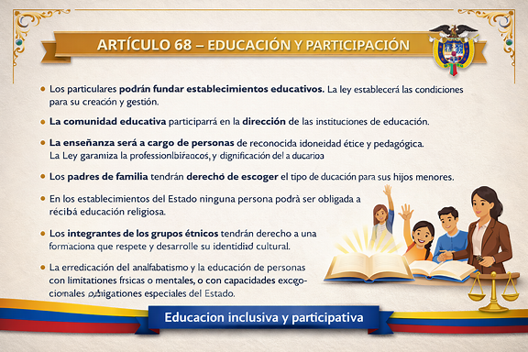

Slide 18


Slide 19


Slide 20


Slide 21


Slide 22
ARTICULO 356 (CAPITULO 4. DE LA DISTRIBUCION DE RECURSOS Y DE LAS COMPETENCIAS)
(…) Los recursos que se asignen a los sectores priorizados de salud, educación, agua apta para el consumo humano y saneamiento básico, con ocasión de la reforma al Sistema General de Participaciones, no podrán ser utilizados en otros sectores.
PARÁGRAFO 2o. Sobre las competencias a cargo de las entidades beneficiarias que se relacionan con los derechos y servicios de la educación pública, las entidades beneficiarias destinarán recursos para financiar tres años de escolaridad de la educación preescolar, nueve de básica, dos años de media y podrán concurrir a dos años de educación superior en establecimientos educativos oficiales. La ley de competencias reglamentará los términos de concurrencia.

Slide 23
ARTICULO 356 (CAPITULO 4. DE LA DISTRIBUCION DE RECURSOS Y DE LAS COMPETENCIAS)
PARÁGRAFO 3o.
(…) 1. Definir la distribución de competencias y recursos entre el Gobierno nacional y las entidades beneficiarias del Sistema. Para tal propósito, se garantizará el acceso, la ampliación de coberturas, la continuidad y calidad en la prestación de los servicios y garantía de derechos, con énfasis en la población pobre, la prevalencia ambiental con priorización de las áreas protegidas, la densidad étnica poblacional y la ruralidad, dependiendo de las características sectoriales. Igualmente, se priorizarán los municipios de menores categorías y población, según la clasificación que determine la ley orgánica de la que trata el presente artículo, así como a los municipios con Programa de Desarrollo con Enfoque Territorial (PDET) y las Zonas más Afectadas por el Conflicto Armado (Zomac).

Slide 24
ARTICULO 357.
<Artículo modificado por el artículo 2 del Acto Legislativo 3 de 2024.
El nuevo texto es el siguiente:>
El Sistema General de Participaciones crecerá como porcentaje de los Ingresos Corrientes de la Nación hasta llegar a ser el 39,5 por ciento de estos. Para este fin, se tendrá un periodo de transición de 12 años contados a partir del año siguiente en que se expida la ley de qué trata el artículo 356 constitucional, particularmente en su parágrafo 3. En todo caso, el incremento no podrá empezar a aplicarse antes del año 2027.

